Slide 1
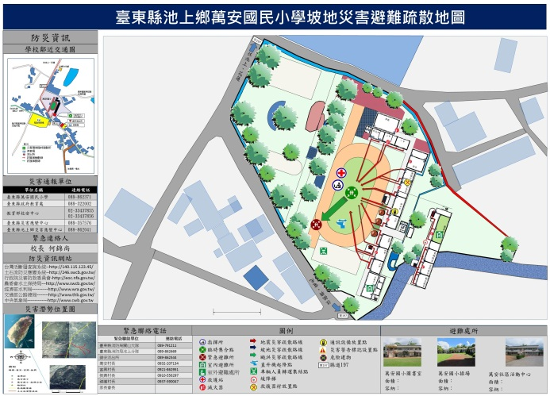
校園防災地圖繪製實務
臺東縣萬安國小 余德章

Slide 2
防災地圖分類
將災害防救資訊以點、線、面的方式繪製成圖，以便於傳達與利用。
(一)災害潛勢圖：標明災害潛勢之可能地區，或標示出災害可能的影 響範圍。
(二)疏散避難路線圖：標示災害潛勢區域及其周遭人員遇到災害的疏 散方向，或是避難路線及避難收容場所位置。
(三)社區防災地圖：由社區自行繪製，整合社區內外資源，建立社區 防救災輸送網絡，標示社區自我抗災、避災、減災等預防措施。
(四)校園防災地圖：由學校自行繪製，標示校內災害潛勢、防救災資 源、疏散避難路線等資訊。
/52
臺東縣萬安國小 余德章

Slide 3
何謂校園防災地圖？
(一)協助「校園災害防救計畫」之建置，從防災、減災與整備、災害 應變及災害復原等各階段建立「校園防災地圖」，包括：校園基 本平面與空間位置、災害避難疏散規劃、災害應變器材及資源分 配、救災路徑與方向、校園災 害潛勢位置、校園安全死角..等防 救災資訊。
(二)「校園防災地圖」內容應明確標示校內危險處所、校內避難場所 、校內避難路線、學校附近防災機關與避難中心、直轄市、縣（ 市）政府公佈該鄉、鎮、市之避難路 線、學校周邊之救援單位 及醫療單位等資料。
/52
臺東縣萬安國小 余德章

Slide 4
校園防災地圖之功用
(一)營造安全之校園環境：新建工程注重結構安全、設施安全、動線 安全，列出現有不安全結構及設施之改善優先序，改善校園安全 管理。
(二)防患校園意外之發生：針對現有不安全結構及設施， 設置阻絕設 施並張貼警告標示及求救電話，宣導師生注意防範。
(三)災害發生之損失控制：根據校園防災地圖，編製校園防災計畫， 當災害發生時，可將災害損失降至最低。
/52
臺東縣萬安國小 余德章

Slide 5
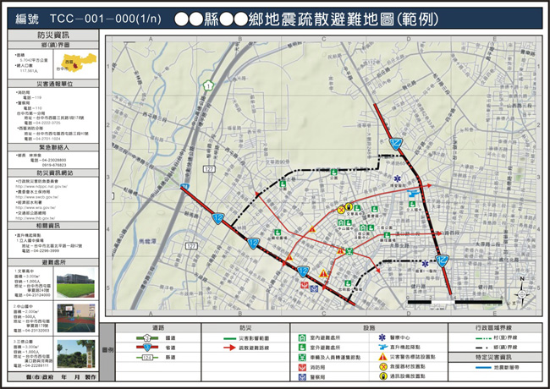
防災地圖內容(一)
參酌行政院災害防救委員會所制訂之「防災地圖作業手冊」，防災地圖應包括地圖標題、編號、主題圖、圖例、指北針、主題相片等內容
資料來源：行政院災害防救委員會「防災地圖作業手冊」
/52
臺東縣萬安國小 余德章

Slide 6
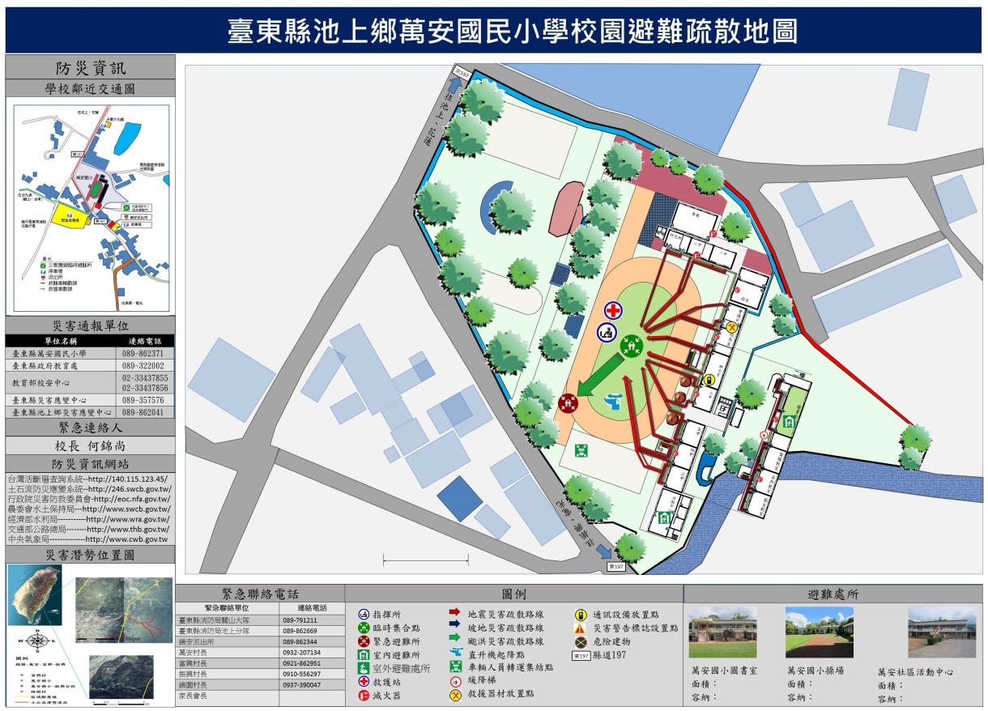
防災地圖內容(二)
(一)主體圖：可採用地形圖或衛星航照圖，並以突顯災害潛勢之內容為原則
(二)標示：災害潛勢範圍、 防救災資源分佈、避難收容點，並依個別不同災害所需資訊加以繪製。
(三)圖例標示：分為道路、防災、設施、行政區域界線與特定災害資訊等5部分。
(四)方向標示：原則以北方朝上為主，若各地區狀況不許可，則不在此限。
/52
臺東縣萬安國小 余德章

Slide 7
防災地圖類型及格式
項目 | 格式內容
版面樣式 | 考量各行政區之地形不同，提供橫式與直式各1種樣本，並分為鄉(鎮、市、區)與村（里，含部落）。
版面大小 | 圖紙尺寸可分為A0（84.1㎝ × 118.9㎝）與A1（59.4㎝ × 84.1㎝）等兩種。
欄寬高度 | 標題、主題圖、圖例、防災資訊之相對比例、寬高。
比例尺 | 分為鄉(鎮、市、區)與村(里，含部落)2種為單位，下列為建議之比例尺*，以可容納該地圖範圍為原則。 1.鄉(鎮、市、區)：圖紙尺寸為A0，比例尺為1:1200-1:2400。 2.村(里，含部落)：圖紙尺寸為A1，比例尺為1:600-1:1200。
紙質規格 | 雙面銅板紙，雙面需經過塗佈壓光處理，以達到基本防水功能，另表面需平滑光亮不起毛，紙白，光線反射率要高，紙張伸縮性低，並用於彩色印刷。
應用厚度 | 150磅-200磅。
依行政院災害防救委員會「防災地圖作業手冊」規範
/52
臺東縣萬安國小 余德章

Slide 8
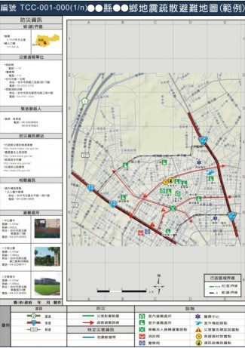
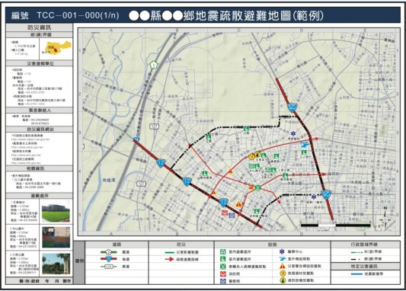
防災地圖版面
橫式
直式
/52
臺東縣萬安國小 余德章

Slide 9
防災地圖版面配置(一)
/52
臺東縣萬安國小 余德章

Slide 10
防災地圖版面配置(二)
/52
臺東縣萬安國小 余德章

Slide 11
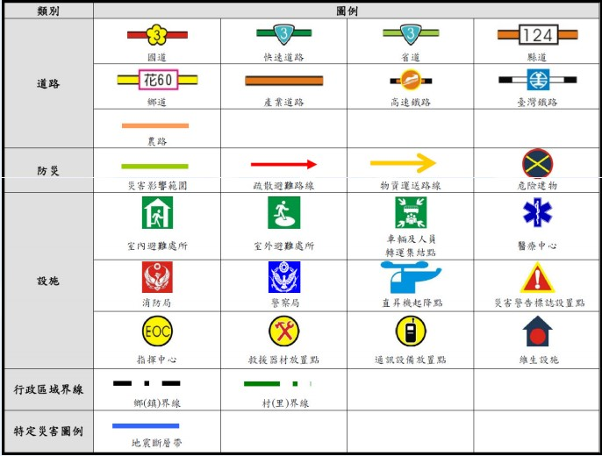
防災地圖圖例
/52

Slide 12
校園防災地圖之內容
(一)校園基本平面與空間位置
(二)災害避難疏散規劃路徑
(三)災害應變器材(含防災/救災設備)及資源分配位置
(四)救災路徑與方向
(五)校園災害潛勢位置
(六)校園安全死角
(七)其他
/52

Slide 13
校園防災地圖之繪製原則
簡單清楚易懂之校園防災地圖
(一)符合現況及尺度之校園平面圖，包含校區周遭現況（自然及人為現況）。
(二)建築物之位置、樓層、空間、名稱、樓梯及走廊動線需清楚標示，教室用途、年級、學童人數亦需標示。
(三)校園主要、次要出入口，周遭交通動線、救難設施、救難路徑、鄰近救難（避難）集合點需標示。
(四)校園災害潛勢位置、安全死角、過去災害發生點需描點標示清楚。
配合避難疏散路線之規劃繪製
(一)避難疏散路線不能夠穿越具災害潛勢之場所，盡量利用現有通路。
(二)路線不經過危險路段、陡坡區、崩塌區、淹水區等、避開有潛在倒壞的檔土牆、駁坎等。
(三)不同避難路線不得重複或衝突。
(四)考量不同班級的疏散路線不可交織，若相互匯合，應考慮路線的寬度及容量。
(五)避難集合點應明顯標示。
/52
臺東縣萬安國小 余德章

Slide 14
製作校園防災地圖之準備事項
校園全區配置圖，具有比例或尺度之圖面，內容包含校園範圍、校舍 位置、方位、空間用途、校園環境 設施、進出入口、鄰近交通、建築 及社區、周遭天然環境..等
校舍建築圖，包含各棟校舍建築平面圖、立面圖或剖面圖、竣工圖、 地籍圖、結構圖、消防設備圖..等
校園全區配置圖
校舍建築圖
校園災害防救計畫
校園災害潛勢圖
校園避難路徑圖
1.地震災害潛勢圖
2.颱洪災害潛勢圖
3.坡地災害潛勢圖
4.人為災害潛勢圖
5.其他有助於判定災害記錄或照片
校園避難路徑圖，包含避難路徑、指引、集合點、救難設施位置..等
/52
臺東縣萬安國小 余德章

Slide 15
校園災害潛勢之認知
(一)地震災害：鄰近斷層帶位置與距離、過去地震災損記錄、危險地 層資料、校舍之耐震評估與補強紀錄..等。
(二)颱洪災害：過去淹水記錄(位置、區域、範圍、深度)、風災損害 記錄..等。
(三)坡地災害：土石流、山崩、地滑災害、覆土位置範圍及深度、鄰 近邊坡位置、鄰近擋土牆位置、地面沉陷 及裂縫、鄰 近溪谷、崩塌地..等。
(四)人為災害：鄰近之機場、加油站、化工廠及石化設施、無人看守 水域、鄰近大型醫療院所、變電所、高 壓電塔、既有 之電波發射台、交通要道、其它可能造 成人為災害的 危險設施及場所..等。
/52
臺東縣萬安國小 余德章

Slide 16
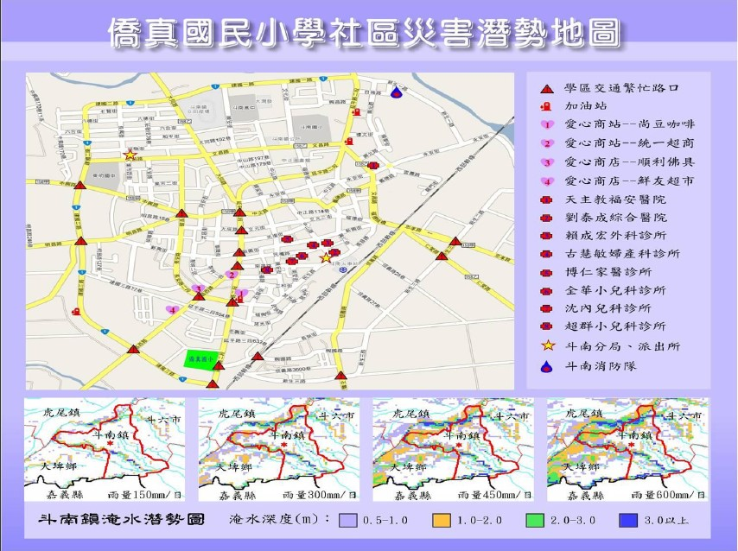
其他學校防災地圖範例(1)
/52
臺東縣萬安國小 余德章

Slide 17
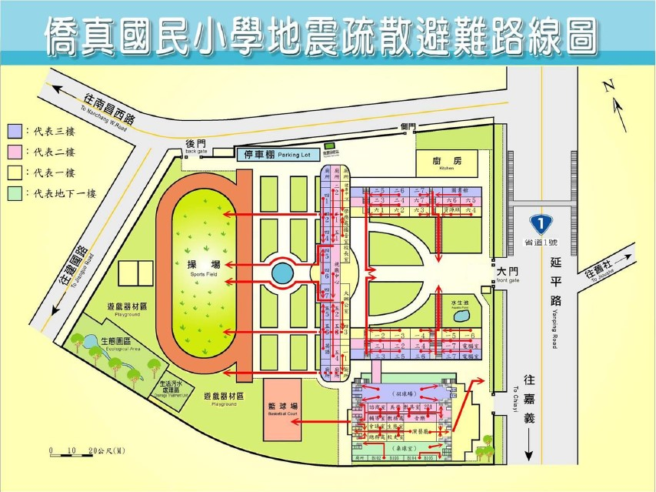
其他學校防災地圖範例(2)
/52
臺東縣萬安國小 余德章

Slide 18
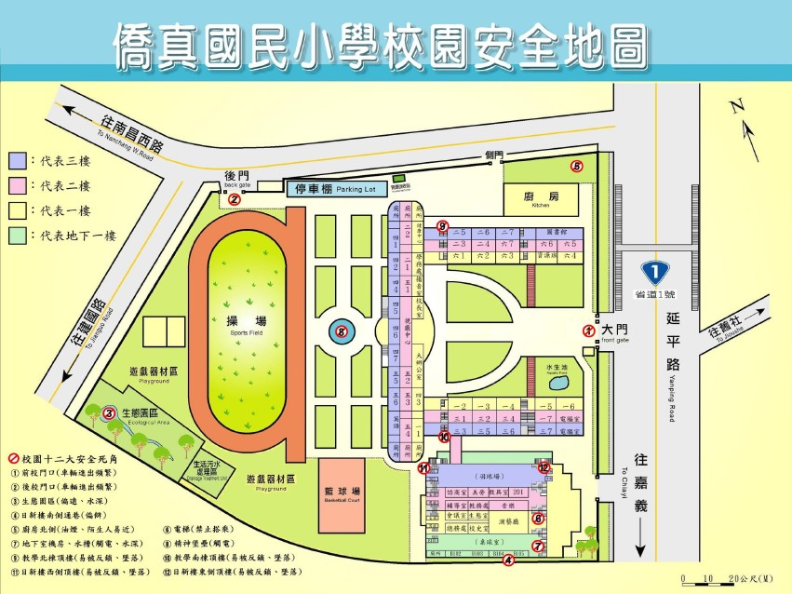
其他學校防災地圖範例(3)
/52
臺東縣萬安國小 余德章

Slide 19
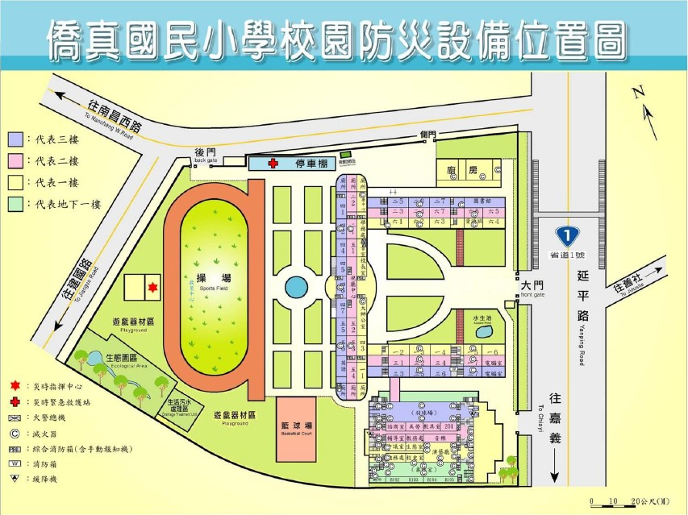
其他學校防災地圖範例(4)
/52
臺東縣萬安國小 余德章

Slide 20
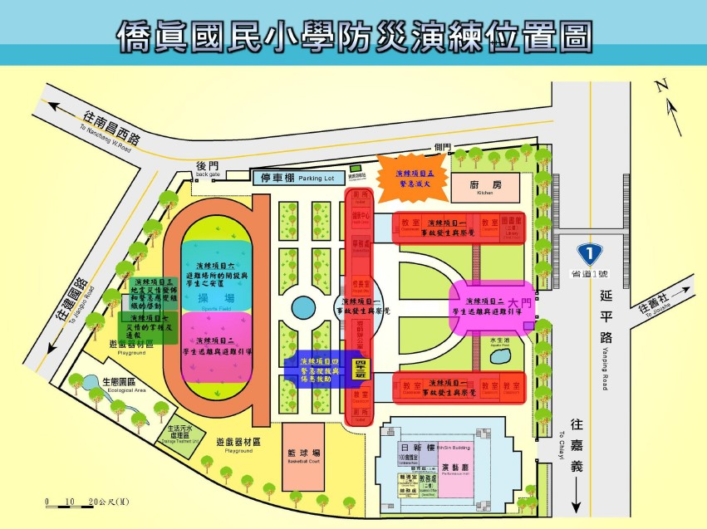
其他學校防災地圖範例(5)
/52

Slide 21
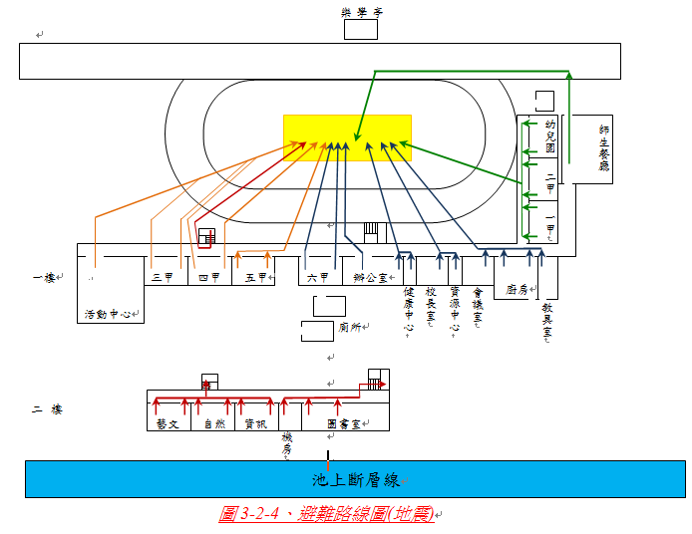
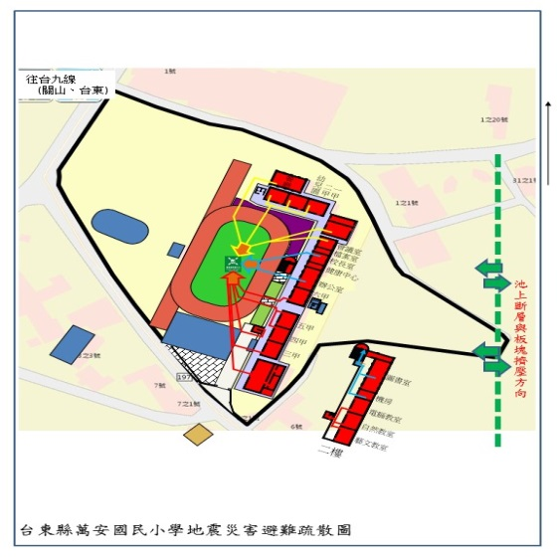
萬安國小災害避難疏散地圖演進
100年以前使用地圖
102年新版防災地圖
101年修正過地圖
/52
臺東縣萬安國小 余德章

Slide 22
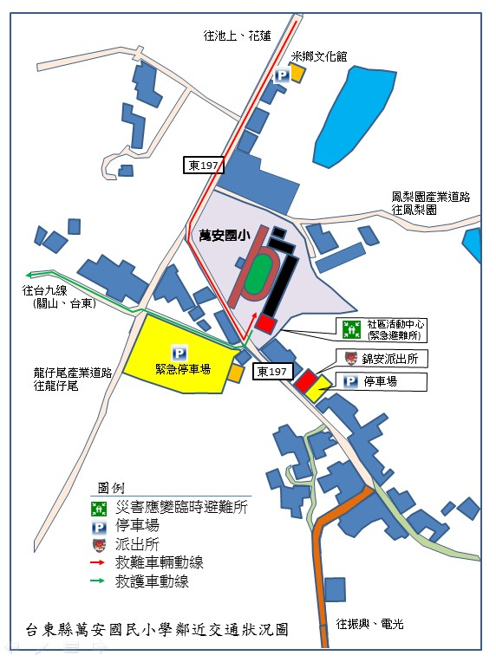
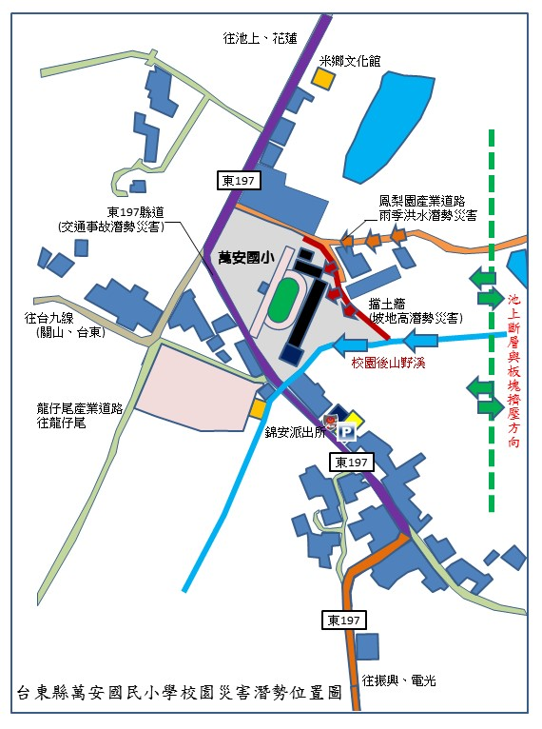
萬安國小防災地圖範例
/52
臺東縣萬安國小 余德章

Slide 23
災害避難疏散地圖(地震)
/52
臺東縣萬安國小 余德章

Slide 24
災害避難疏散地圖(坡地)
/52
臺東縣萬安國小 余德章

Slide 25
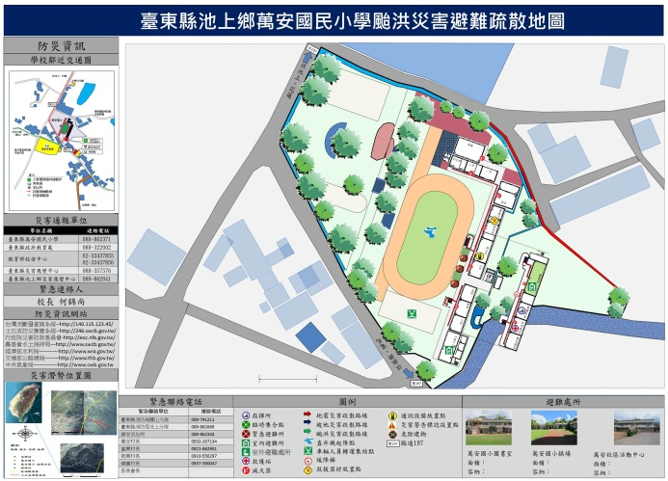
災害避難疏散地圖(颱洪)
/52
臺東縣萬安國小 余德章

Slide 26
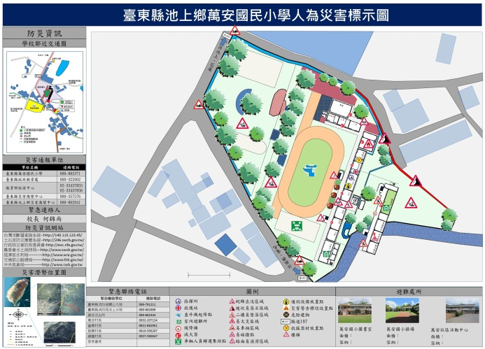
災害避難疏散地圖(人為)
/52
臺東縣萬安國小 余德章

Slide 27
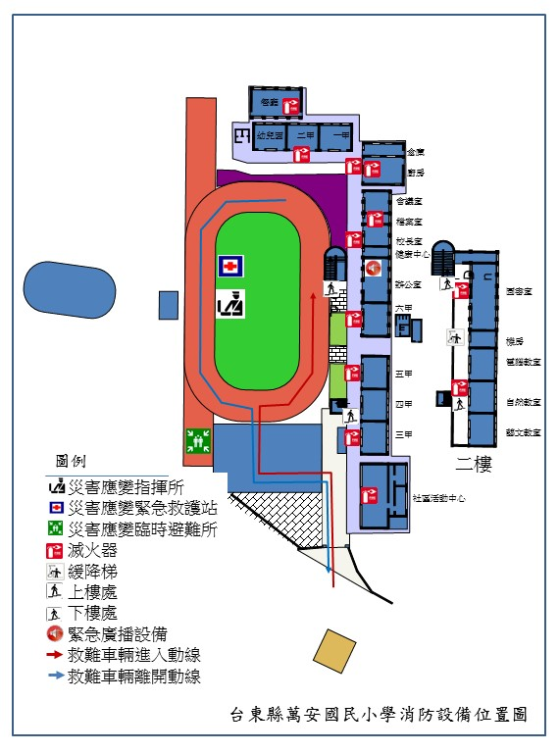
救災設施位置圖
/52

Slide 28
防災地圖製作程序(1)
確立防災地圖之主題與用途
確立防災地圖主題及用途，可區分為業務單位執行防救災工作之用及民眾避難疏散之用或減災整備策略與災時應變決策使用。
決定範圍、型式與格式
比例尺、圖面大小及內容文字圖像以清晰呈現為原則，使用文字或符號應注意國際共通語言或共同標示。各校因災害類型、校區大小不同，可自行決定製作之災害類型及校區範圍，並可納入地方生活及觀光等便民資訊，以擴大防災地圖使用效能。
資料蒐集與分析
配合基本圖層建構，考量地區獨特環境條件以及特殊之人、事、物特性，進行歷史災害調查及災害潛勢分析，並蒐集避難場所、疏散路線、防救災設施與設備、居民提示相關重要建物及災害處理單位等資料。
實地踏勘
邀請有關專家、學者或地方居民進行實地踏勘，找出環境中危險與安全的區域，及相關災害防救的問題，並進一步分析地區易致災因子。
/52
臺東縣萬安國小 余德章

Slide 29
防災地圖製作程序(2)
地圖繪製
將蒐集及調查分析的相關資料進行數化為各項圖層，圖層所包含的圖例、文字須統一格式，圖層套疊須注意優先順序。
校正與審查
繪製完成初稿，會同相關人員於現場進行圖形圖資正確性勘查與檢驗，共同審查及提供建議，並記錄修正之部分，以增進防災地圖之準確性確保防災地圖之實用性。
發佈與應用
防災地圖製作完成後，便可將圖資分發至各救災業務承辦人員以供參考使用，同時於防救災演習時實際應用操作，以達其效果。
維護與更新
因地形地貌或各項設施，會因大自然或重大規模災害後而有所改變，原繪製之相關防災地圖內容，恐受影響有失真之虞，故每年應定期檢討修訂，以隨時保持堪用。
/52
臺東縣萬安國小 余德章

Slide 30
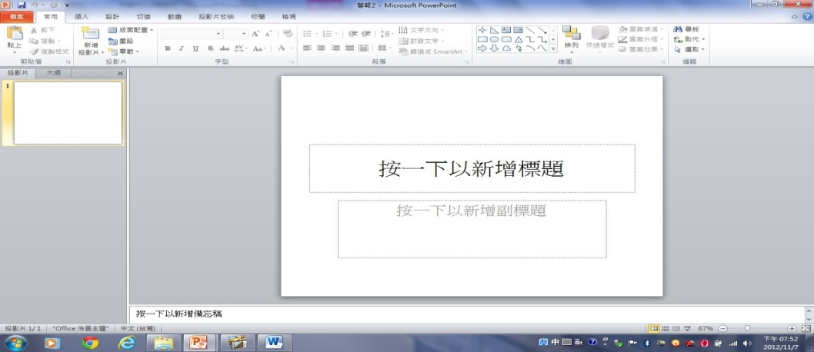
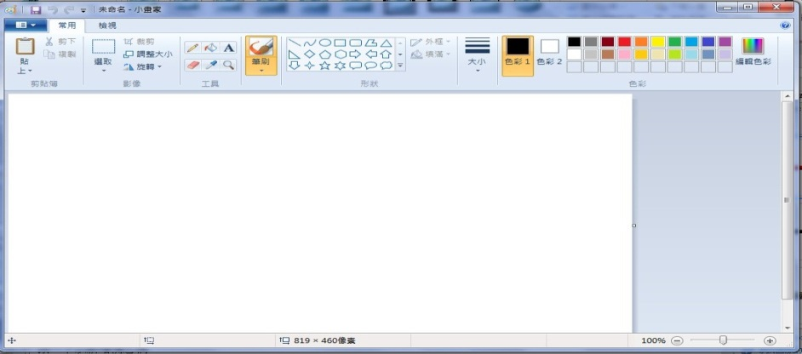
防災地圖繪製軟體
其他繪圖軟體
Microsoft WORD
Microsoft PowerPoint
小畫家
/52
臺東縣萬安國小 余德章

Slide 31
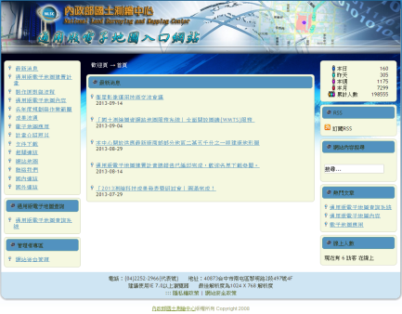
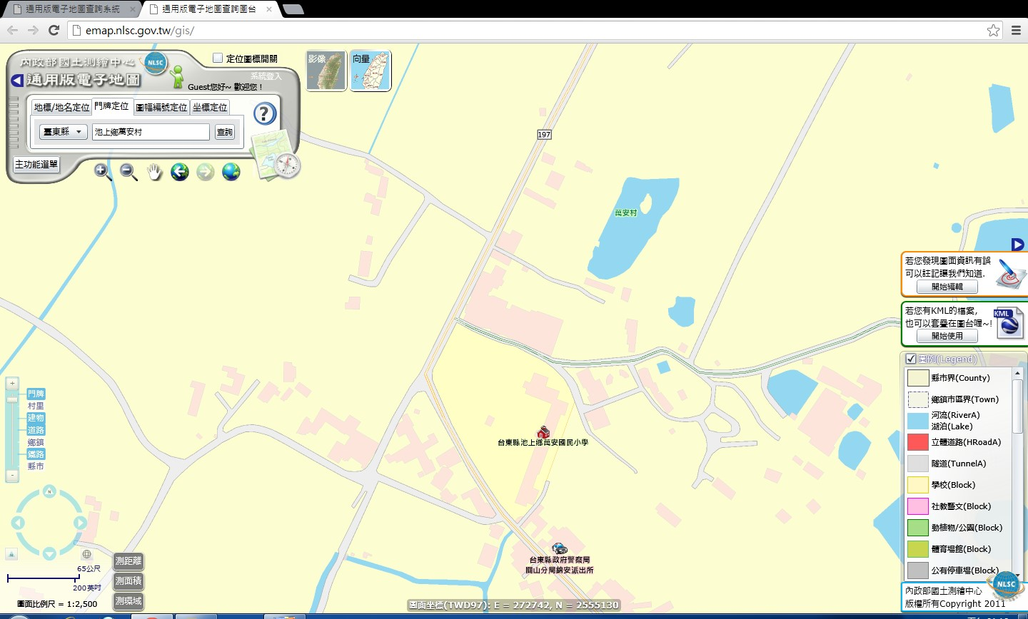
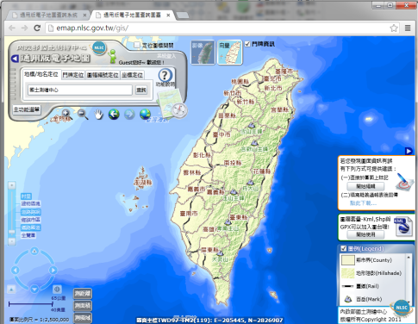
防災地圖製作可用資源(1)
通用版地圖查詢系統 http://emap.nlsc.gov.tw/gis/ 內政部國土測繪中心
/52
臺東縣萬安國小 余德章

Slide 32
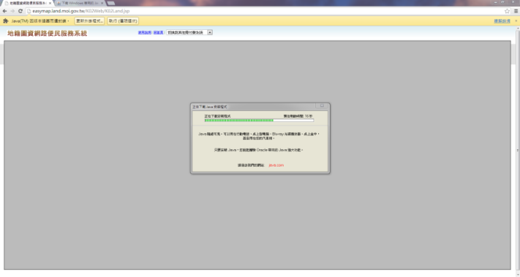
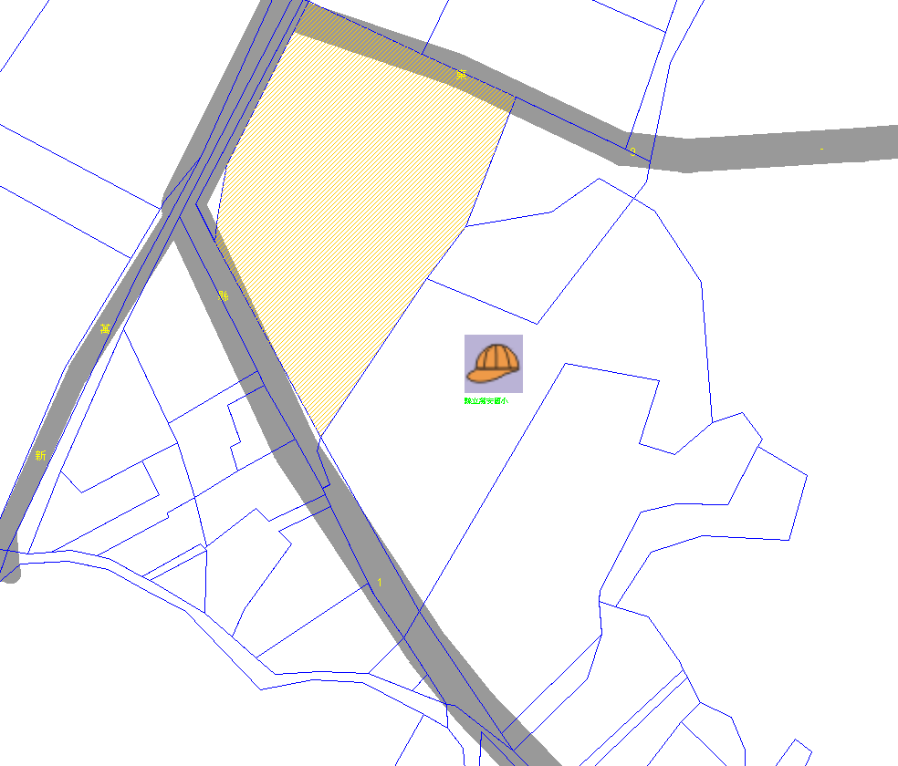
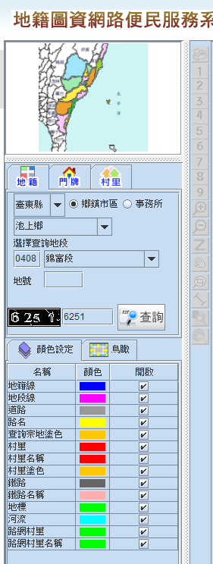
防災地圖製作可用資源(2)
地籍圖資網路便民服務系統 http://easymap.land.moi.gov.tw/‎
/52
臺東縣萬安國小 余德章

Slide 33
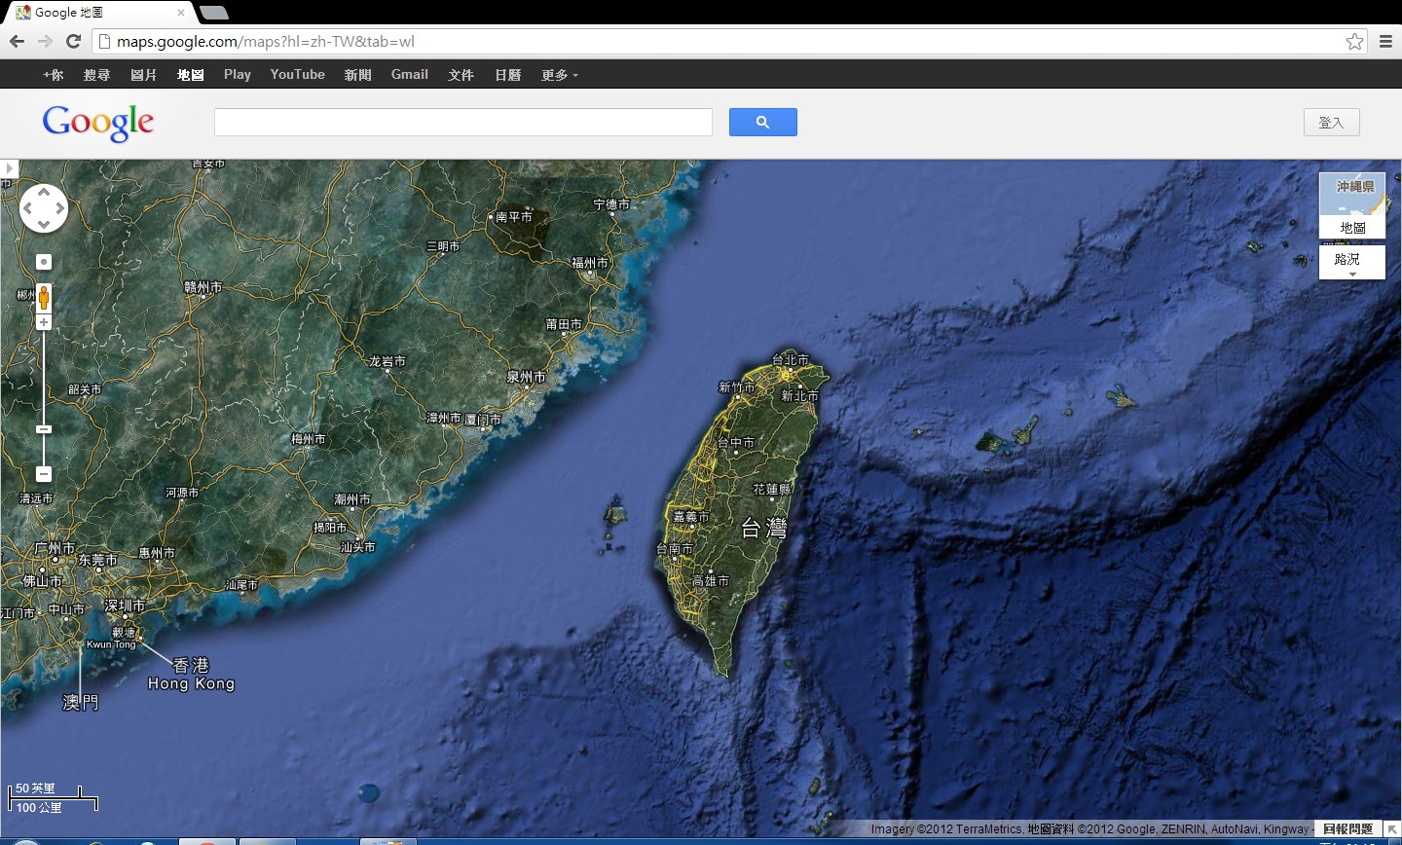
防災地圖製作可用資源(3)
Google地圖 http://maps.google.com.tw/
/52
臺東縣萬安國小 余德章

Slide 34
防災地圖製作可用資源(4)
台灣活斷層查詢系統 http://140.115.123.45/
/52
臺東縣萬安國小 余德章

Slide 35
防災地圖製作可用資源(5)
土石流防災應變系統 http://246.swcb.gov.tw/default-1.asp
/52
臺東縣萬安國小 余德章

Slide 36
防災地圖繪製實務
以MS_POWERPOINT為例
/52
臺東縣萬安國小 余德章

Slide 37
開啟工作圖稿
1.開啟簡報軟體(本例以MicroSoft PowerPoint 2010為範例)
2.新增簡報、設定版面為寬59.4cm 、高84.1cm(A1版面)
/52
臺東縣萬安國小 余德章

Slide 38
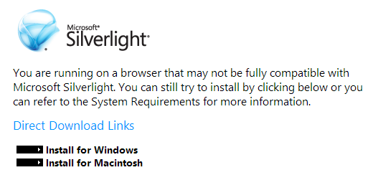
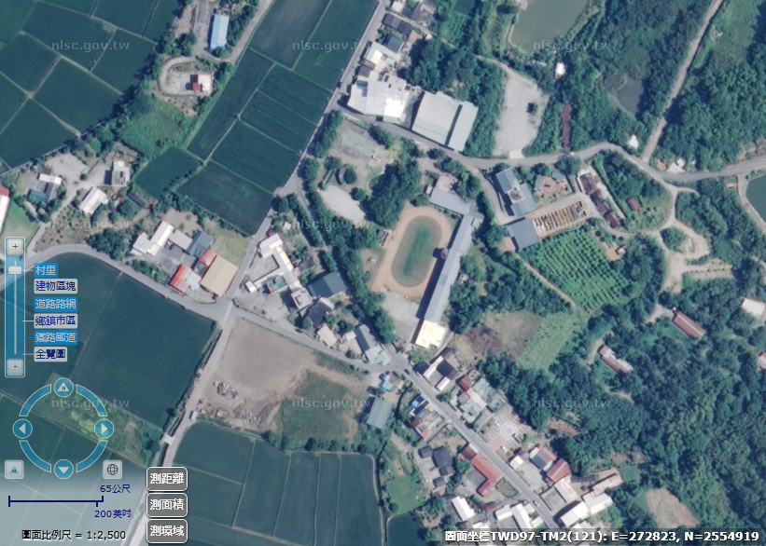
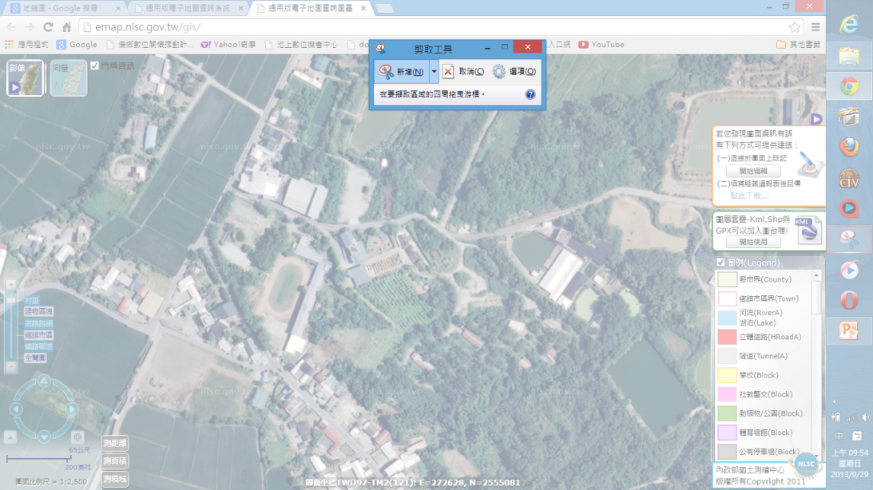
擷取電子地圖
1.開啟瀏覽器，進入通用版電子地圖網站(http://emap.nlsc.gov.tw/gis/)
第一次使用通用版電子地圖可能因系統關係必須安裝MicroSoft Silverlight工具軟體
2.調整至畫面足以容納校區範圍後，開啟剪取工具將畫面擷取下來
/52
臺東縣萬安國小 余德章

Slide 39
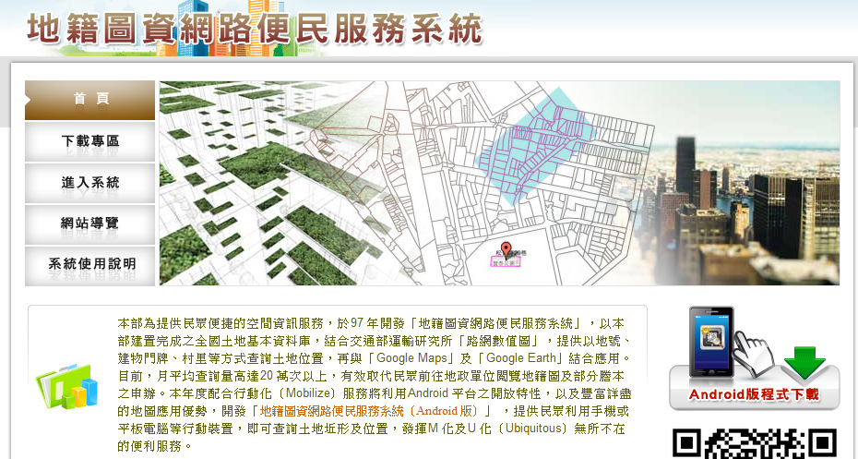
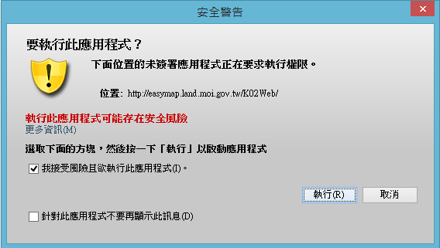
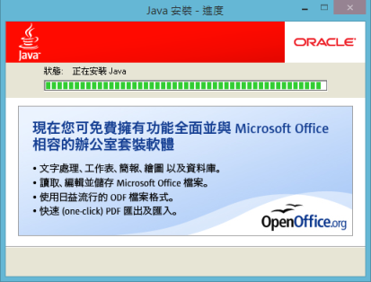
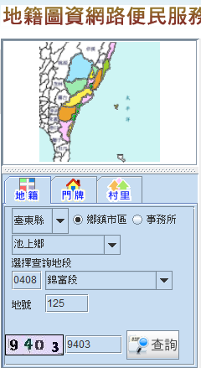
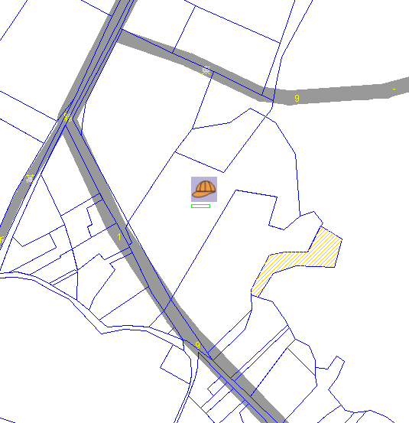
擷取電子地圖
進入地籍圖資網路便民系統http://easymap.land.moi.gov.tw/
本站電子地籍圖需安裝JAVA應用程式方可使用，若未安裝可以先依系統要求進行安裝
進入系統後，在畫面左側選單中輸入縣市、鄉鎮、地段和地號，鍵入辨識碼後按下查詢按鈕，畫面右側工作區就會出現以查詢地號為主的鄰近地籍圖
調整至畫面足以容納校區範圍後，開啟剪取工具將畫面擷取下來
/52
臺東縣萬安國小 余德章

Slide 40
繪製校地範圍
游標移到地籍圖擷取圖任意角，用拖曳角落方式將圖等比例放大至工作區可以容納的最大範圍
切換回到 PowerPoint，並以插入/圖片功能，將地籍圖擷取圖插入
/52
臺東縣萬安國小 余德章

Slide 41
繪製校地範圍
使用插入/圖案/手繪多邊形功能，描繪校地範圍
將描繪出的多邊形以格式功能填滿透明色，並把邊框線條設成紅色的粗線
/52
臺東縣萬安國小 余德章

Slide 42
套繪校地範圍
使用插入/圖片功能，將電子地圖擷取圖插入，等比例拖曳成最大範圍後調整排列移到下一層
等比例調整多邊形進行校地範圍套圖
/52
臺東縣萬安國小 余德章

Slide 43
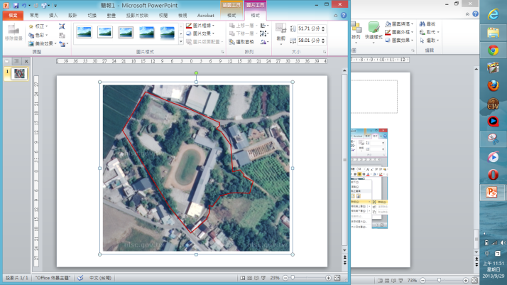
校地平面圖套繪
使用格式/裁剪工具去除多餘部分
將兩張圖形群組
/52
臺東縣萬安國小 余德章

Slide 44
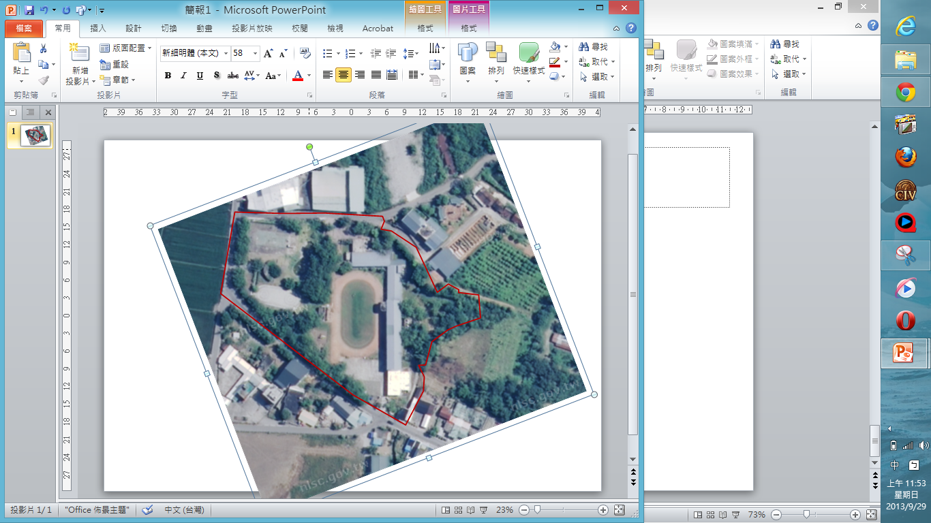
建物平面圖繪製
群組後旋轉圖形，使主要建築物成垂直或水平
在基準建物用插入/圖案/矩形劃出一長方形，並由格式化圖案對話窗取得長寬值
本例取得6.6cm，因該建物有三間教室，預估每間教室寬2.2cm，深1.7cm
/52
臺東縣萬安國小 余德章

Slide 45
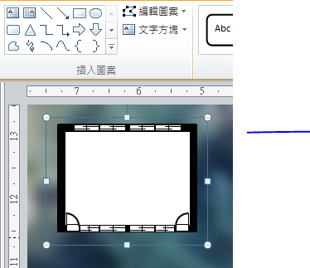
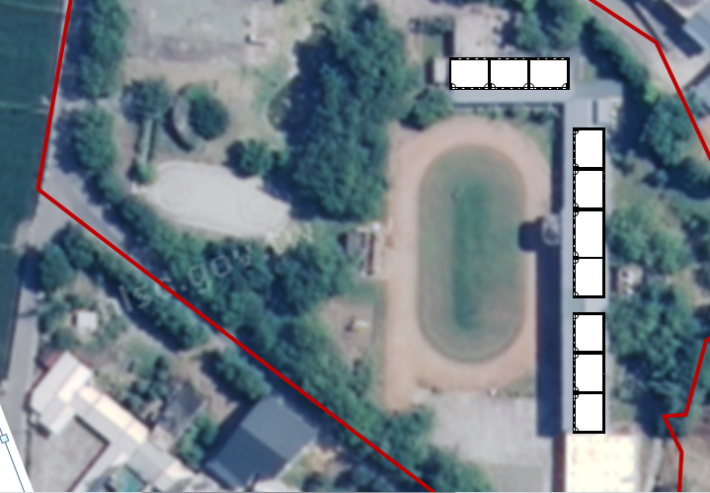
校園建築設施繪製
將完成物件複製並調整至相對位置上
使用插入 / 圖案的矩形、直線和弧形等工具，配合格式工具繪製單一教室平面圖
/52
臺東縣萬安國小 余德章

Slide 46
一般建築設計圖例
牆(一般)
單開門
單拉門
拉窗
牆(磚牆)
雙開門
雙拉門
雙開窗
牆(木作)
雙開180度門
單開180度門
單開窗
出入口
迴轉門
捲門
上下拉窗
/52
臺東縣萬安國小 余德章

Slide 47
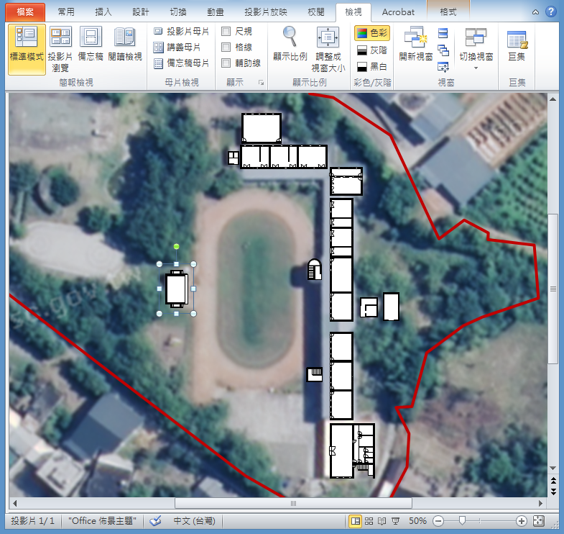
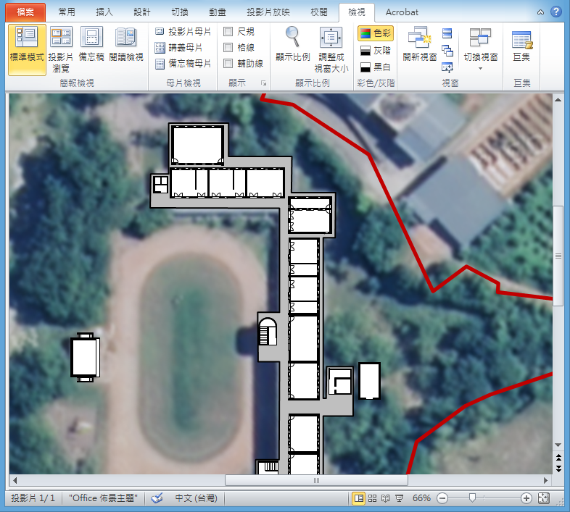
校園建築設施繪製
完成走廊與通道之繪製
逐一完成學校硬體建築物平面圖繪製
/52
臺東縣萬安國小 余德章

Slide 48
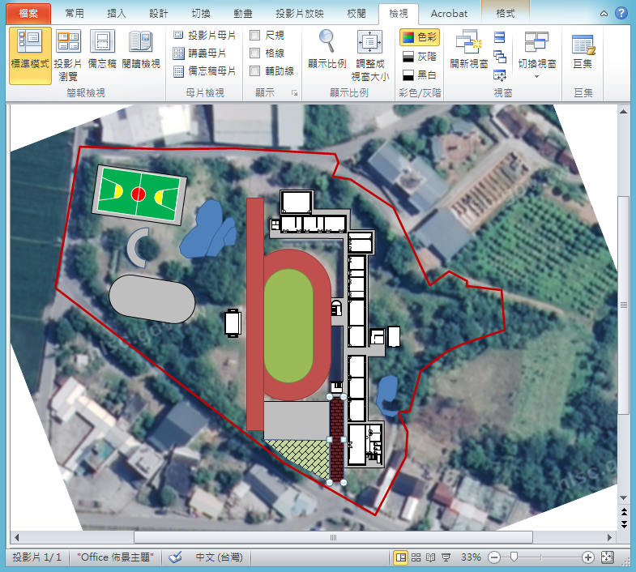
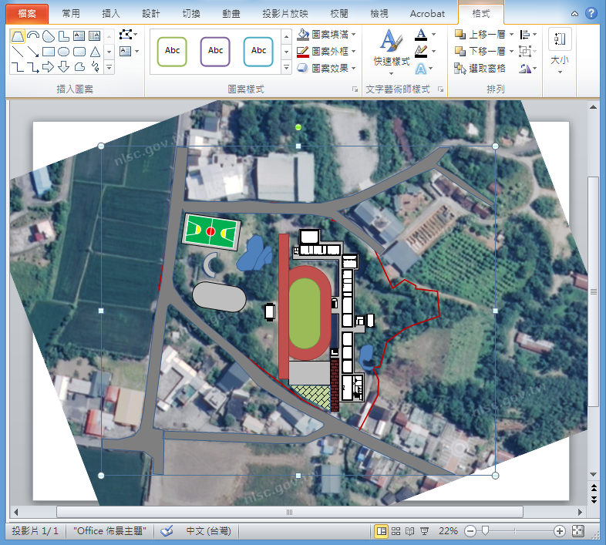
校園周邊建築設施繪製
描繪校園周邊道路
將校園其他設施繪製入適當位置
/52
臺東縣萬安國小 余德章

Slide 49
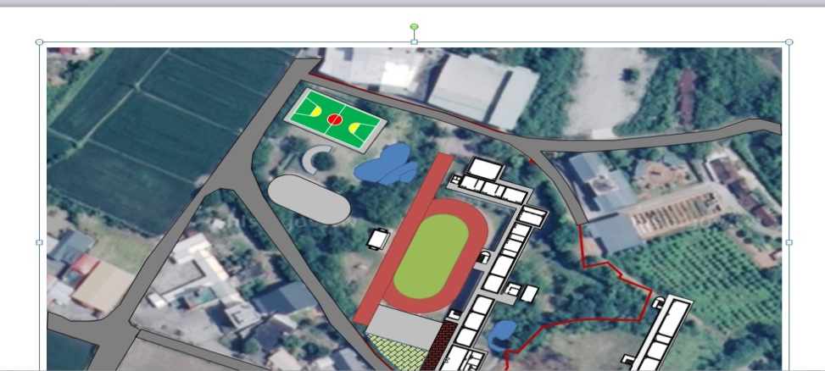
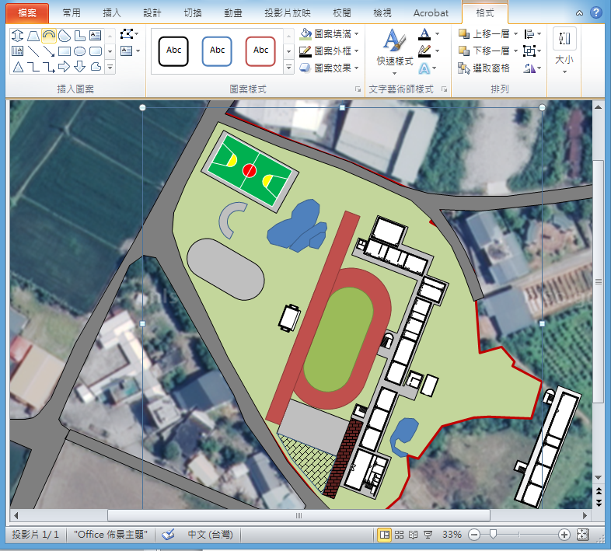
指北方向還原
將所有物件群組後，旋轉至圖檔上緣與簡報底圖平行，解除群組
將地籍圖多邊形填滿色彩
/52
臺東縣萬安國小 余德章

Slide 50
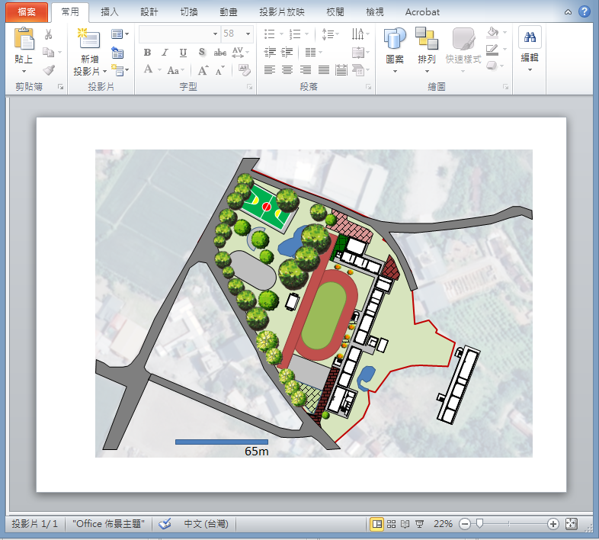
平面圖完成
在各處貼上植栽圖後，將電子地圖圖檔刪除或淡化，即可完成校園平面圖
/52
臺東縣萬安國小 余德章

Slide 51
災害避難疏散地圖(坡地)
將完成平面圖去除底圖並加上避難疏散路線及相關防災資訊即可完成防災地圖
/52
臺東縣萬安國小 余德章

